Slide 1
03
设立愿景：场景和设计需求
接下来的两部分讲的是整个方法的关键部分：如何利用对用户的理解来制订设计方案，既能让用户满意、对用户有所激发，同时又能完成商业目标，突破技术上的限制。

Slide 2


弥合研究与设计之间的鸿沟
产品团队启动一个新项目后不久，通常会碰到一个严重的阻碍。开始的时候满怀壮志，收集了大量研究数据，或者更典型的做法是，雇人收集市场、用户或者竞争产品研究的相关数据。 又或者是不做研究，直接进行头脑风暴，收集了一堆貌似很酷又很有用的点子。
研究固然能够深入理解用户，头脑风暴也的确很有趣，能够激发团队灵感，但一旦开始制 订详细的设计和开发决策，团队很快就会意识到，遗漏了理论研究到实际产品设计的过程的一个关键环节。

Slide 3
提问
问题
那么这个关键环节指的是什么呢？

Slide 4
弥合研究与设计之间的鸿沟
1
利用故事情节或场景剧本来设想理想的用户交互过程。
本章讲解弥合研究与设计之间鸿沟的过程的前半部分。这里采用的一系列技巧均以人物模 型为主角。这些技巧以迭代、可重复和可测试的方式迅速推出设计方案。这一过程包含四个主要活动。
2
运用场景剧本提取设计需求。
3
依次使用这些需求来定义产品的基本交互需要。
4
在这个框架中不断增加设计细节。

Slide 5
场景：以叙述为设计工具
叙事是这一过程的黏合剂，是研究数据和潜在产品特性的指南针：用人物模型创造故事， 让故事指明用户满意的地方。
叙述是高效的设计工具，证据随处可见。著名的迪士尼幻想工程师（Disney Imagineer)®构 建的体验如果不是以现代神话为基础，他们也会迷失方向。我们为数字产品创造的体验都有其 自己的叙事结构（可能更有根据），交互设计就建立在这些叙事的基础上。
叙述在交互产品的视觉描述方面也很有效。交互设计首先是对不断发生的行为进行设计。 因此，叙事结构结合快速、灵活的视觉工具（比如不起眼的白板），能够完美地激发、想象、呈 现、验证各种交互概念。

Slide 6
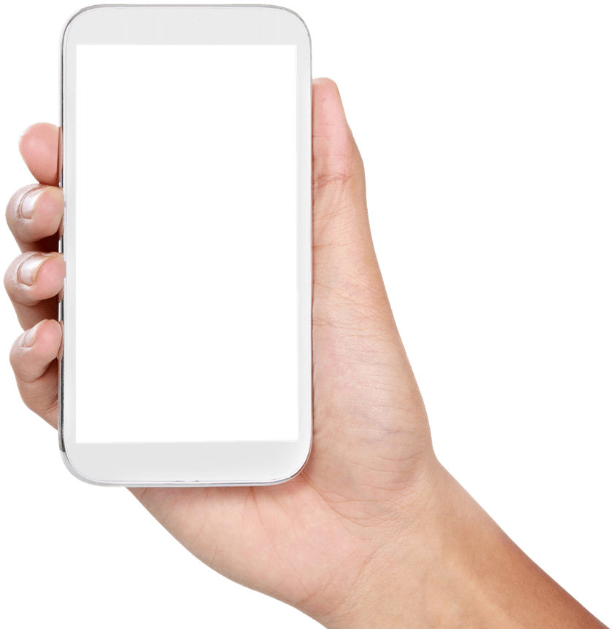

很多文字就是讨论这一想法
布伦达•劳雷尔(Brenda Laurel)在《计算机影院》(Computers as Theatre)一书中，探索了采用戏剧原则来构造交互设计的概念。
约翰•莱因弗兰克(John Rheinfrank)和谢利• 埃文森（Shelley Evenson)也谈到了在开发概念复杂的交互系统时“未来故事”的力量。
约翰•卡罗尔（John Carroll)也围绕基于情境的设计创作了大量作品。

Slide 7
场景对比使用案例、用户故事
场景和使用案例都是用来描述用户与系统交互的方法。不过，它们服务于不同的功能。
敏捷编程方法中会采用用户故事的方式，但通常这些故事并非真实的故事或叙事。用户故事更像是非正式的措辞要求， 而不是场景。
另一方面，使用案例通常是一种技术，基于对系统功能需求的全面描述上，具有事务性(transactionalnature)，关注低层用户行为和相应的系统反应。
场景更类似于敏捷方法所描述的叙事诗（epic)。同场景一样，叙事诗不描述任务层面的交 互，而是主要描述更广泛深远的交互集合，这里的交互旨在满足用户需求。

Slide 8
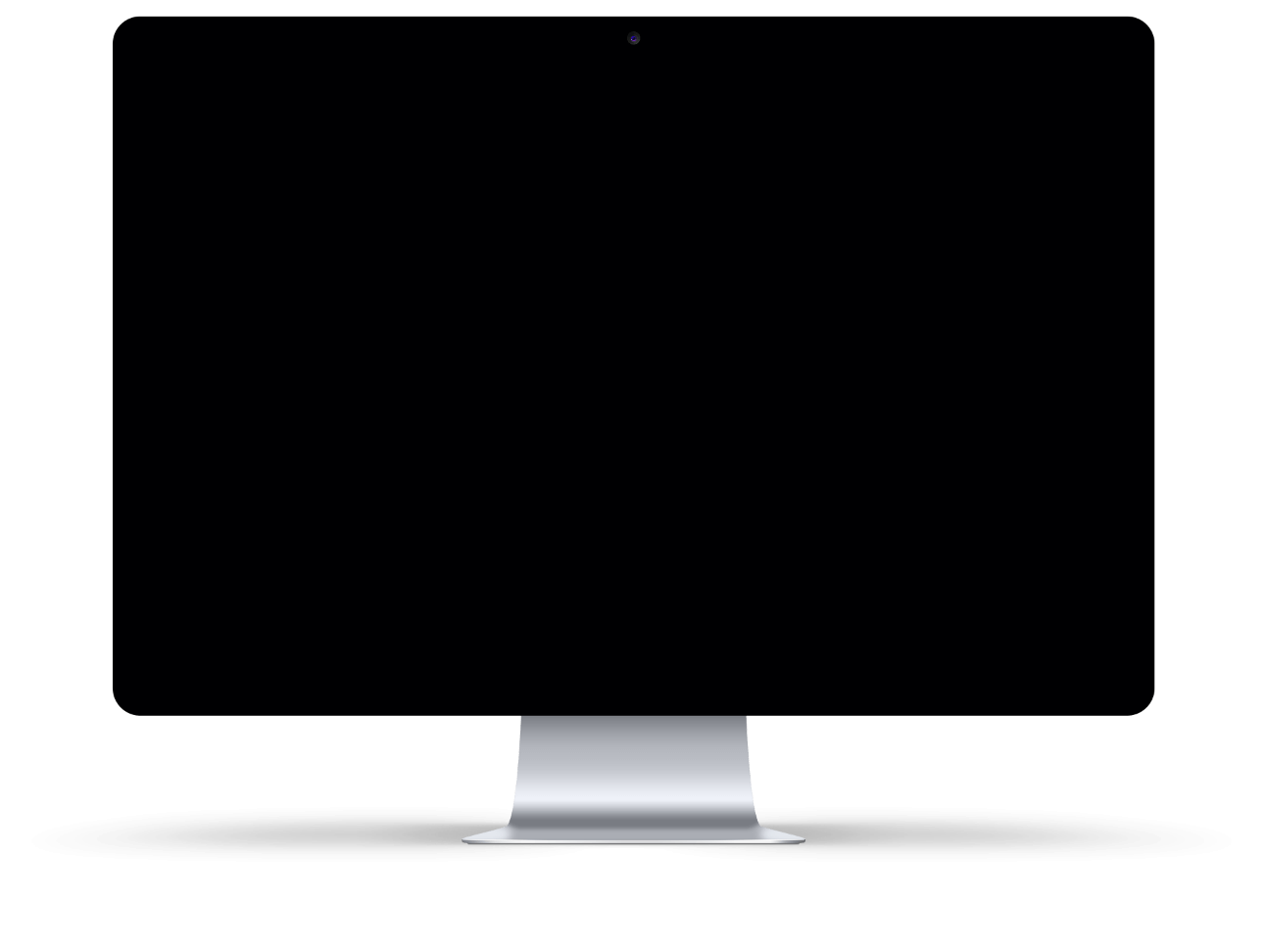

基于场景的设计
20 世纪 90 年代，人机交互（HCI)社区围绕面向用户的软件（use-oriented software)设计概念做了大量工作。
从这些工作中产生了场景（scenario)这一概念，一般用来描述具体解决设 计问题的方法：运用一个具体的故事构建并阐明设计方案。
约翰•卡罗尔在“Making Use” 一 书中讨论这些概念。卡罗尔所采用的基于场景的设计（scenario-based design)描述了用户完成任务的方式。

Slide 9
基于场景的设计
基于场景的设计的缺陷
卡罗尔基于场景的设计方法中缺少了一环，即使用人物模型。人物模型是用户的有形代表， 是场景设定中的可靠代理人。人物模型除了反映当前的行为模式和动机外，人物模型还能让人去探索未来用户动机如何影响任务，以及如何对任务进行优先级排序。因为人物模型仿效的是目标，而不仅仅是任务，因此场景解决的问题范围能够扩展到产品定义。

Slide 10
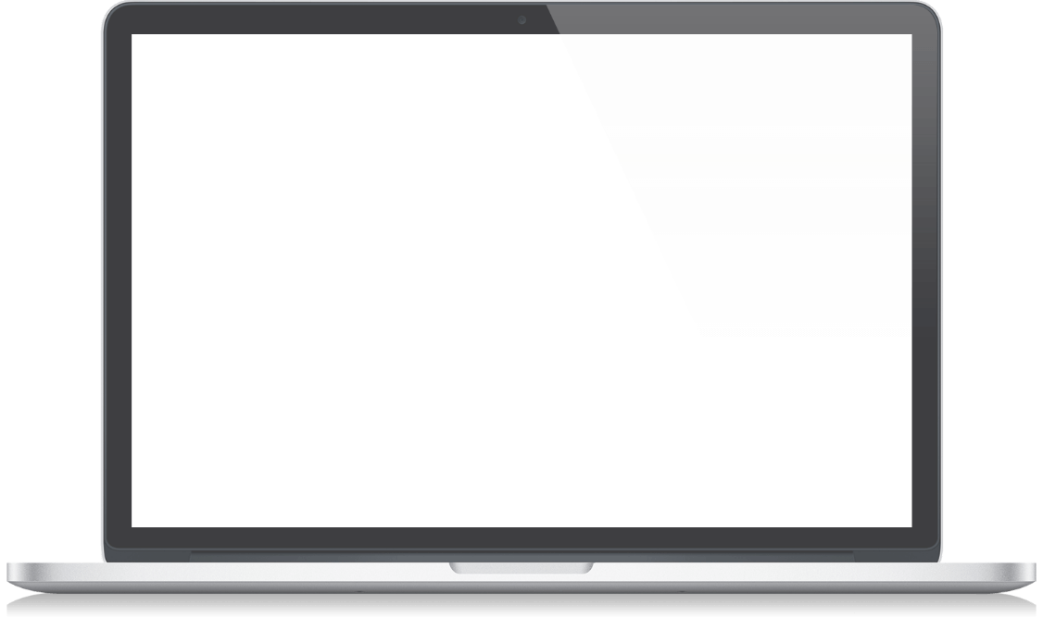


基于人物模型的场景
基于人物模型的场景是用叙事的方式简明地描述运用产品或服务来实现具体目标的一个或 多个人物模型。.
场景能够捕捉随时间而出现的用户与产品、环境或系统之间的非语言对话，以及交互功能 的结构和行为。
场景的内容和背景是从研究阶段收集并在建模阶段分析得到的信息中推导出来的。

Slide 11
三类场景
在设计过程的不同阶段，目标导向设计的方法会采用三类基于人物模型的场景，每一类都相继有针对界面的焦点。
第一种是情境场景，用于在更高层次探索产品如何更好地服务于人 物模型的需求。情境场景在执行任何设计草图之前创建。
一旦设计团队定义了对产品功能和数据，开发出设计框架，情境场景就被修改了。通过更详细地描述用户与产品的交互、引入设计词汇，情境场景就成为关键路径场景 (key path scenario)。
随着越来越多的细节被开发出来，关键路径场景也会反复得到优化。在此过程中，设计团队使用验证场景在各种情况下测试设计方案。

Slide 12
设计需求：交互的“什么”问题
需求定义阶段决定设计中的“什么”问题：人物模型需要哪些信息和能力来完成其目标。
在进入下一个问题之前，阐明交互中需要“什么”并达成一致意见很关键：产品外观是什么样 子、有什么样的行为、如何操作、感觉如何。
如果没有阐明问题并达成 一致意见就提出解决方案，结果就是没有清晰、客观的方法评估设计是否适当。
混淆这两个问题是设计交互产品过程中最严重的 陷阱之一。

Slide 13
设计需求：交互的“什么”问题
设计需求不是特性
在许多产品开发组织中，‘需求’已经成了产品特征或者功能的同义词，但是我们建议把设计需求当成需要（needs）的同义词——必须满足人类和商业的需要，这是产品必须满足的目标。
设计需求不是规格说明
产品经理的MRD (市场营销需求文档)和PRD（项目需求文档）是试图描述产品是什么的问题，但是在制定时往往没有认证研究用户需求，没办法保证会是用户喜欢的产品。
设计需求是战略性的
通过明确定义用户需求，设 计师能够同技术人员一道，
找到切实可行的最佳方案，同时保证产品帮助人们达成目标的能力 不会妥协。这样的话，执行出现问题时不会殃及产品定义。
设计需求来源广泛
人物模型和场景是设计需求的主要来源，当然还包括其他诸如：人物模型商业需求和限制，以及技术和法律的约束。

Slide 14
需求定义过程
1
创建问题和愿景陈述
在构思过程开始前，设计师要对前进方向有明确的指令，这点很重要。问题和愿景陈述提供了这种指令，非常有利于在设计过程向前推进之前，在利益相关者之间达成共识。
问题陈述定义了设计启动的目标。设计的问题陈述应该同时为人物模型以及提供产品给人物模型的企业，简明地反应变化。
愿景陈述是问题陈述的倒转，是高层设计目标或委托。在愿景陈述中，将以用户需求为引领，将需求转化为如何让设计愿景满足商业目标。

Slide 15
需求定义过程
2
探索和头脑风暴
这里的主要目的是尽可能地剔除先入之见。这么做允许设计师保持开发灵活。另一个好处是将你的思维切换到“解决方案模式”，开始创造性设计。
探索（exploration）一词表明，应该不受约束，不予批判。把所有的想法记录下来，妥善保留到过程的后期。或许这些想法能派上用场。

Slide 16
需求定义过程
3
确定人物模型期望
为了达到这一目标，我们正式记录这些期望。这是需求的一个重要来源，对于每一个主要和次要模型，我们要确定以下几点：
影响人物模型的态度、经历、渴望和其他社会、文化、环境，以及人物模型认知因素。
人物模型对使用产品的体验可能持有的一般期望和愿望。
人物模型对产品行为的期待和愿望
人物模型如何看待数据的基本元素或单位。

Slide 17
需求定义过程
4
构建情境场景
设计由此开始。开发情境场景时，重点是如何才能使设计的产品最有效地帮助人物模型实现目标。情境场景建立在一天或者其他有意义的一段时间中名主要和次要人物模型与系统之间（或其他人物模型之间）的主要接触点。

Slide 18
需求定义过程
5
明确设计需求
在对情境场景初稿满意后，可以分析草稿，提炼出人物模型的需要或设计需求。这些设计需求包括对象、动作和情境。切记，我们不倾向于将需求等同于功能和任务。

Slide 19
感谢您的聆听
THANK YOU FOR LISTENING
汇报人：优品PPT
时间：2018年11月

